Slide 1
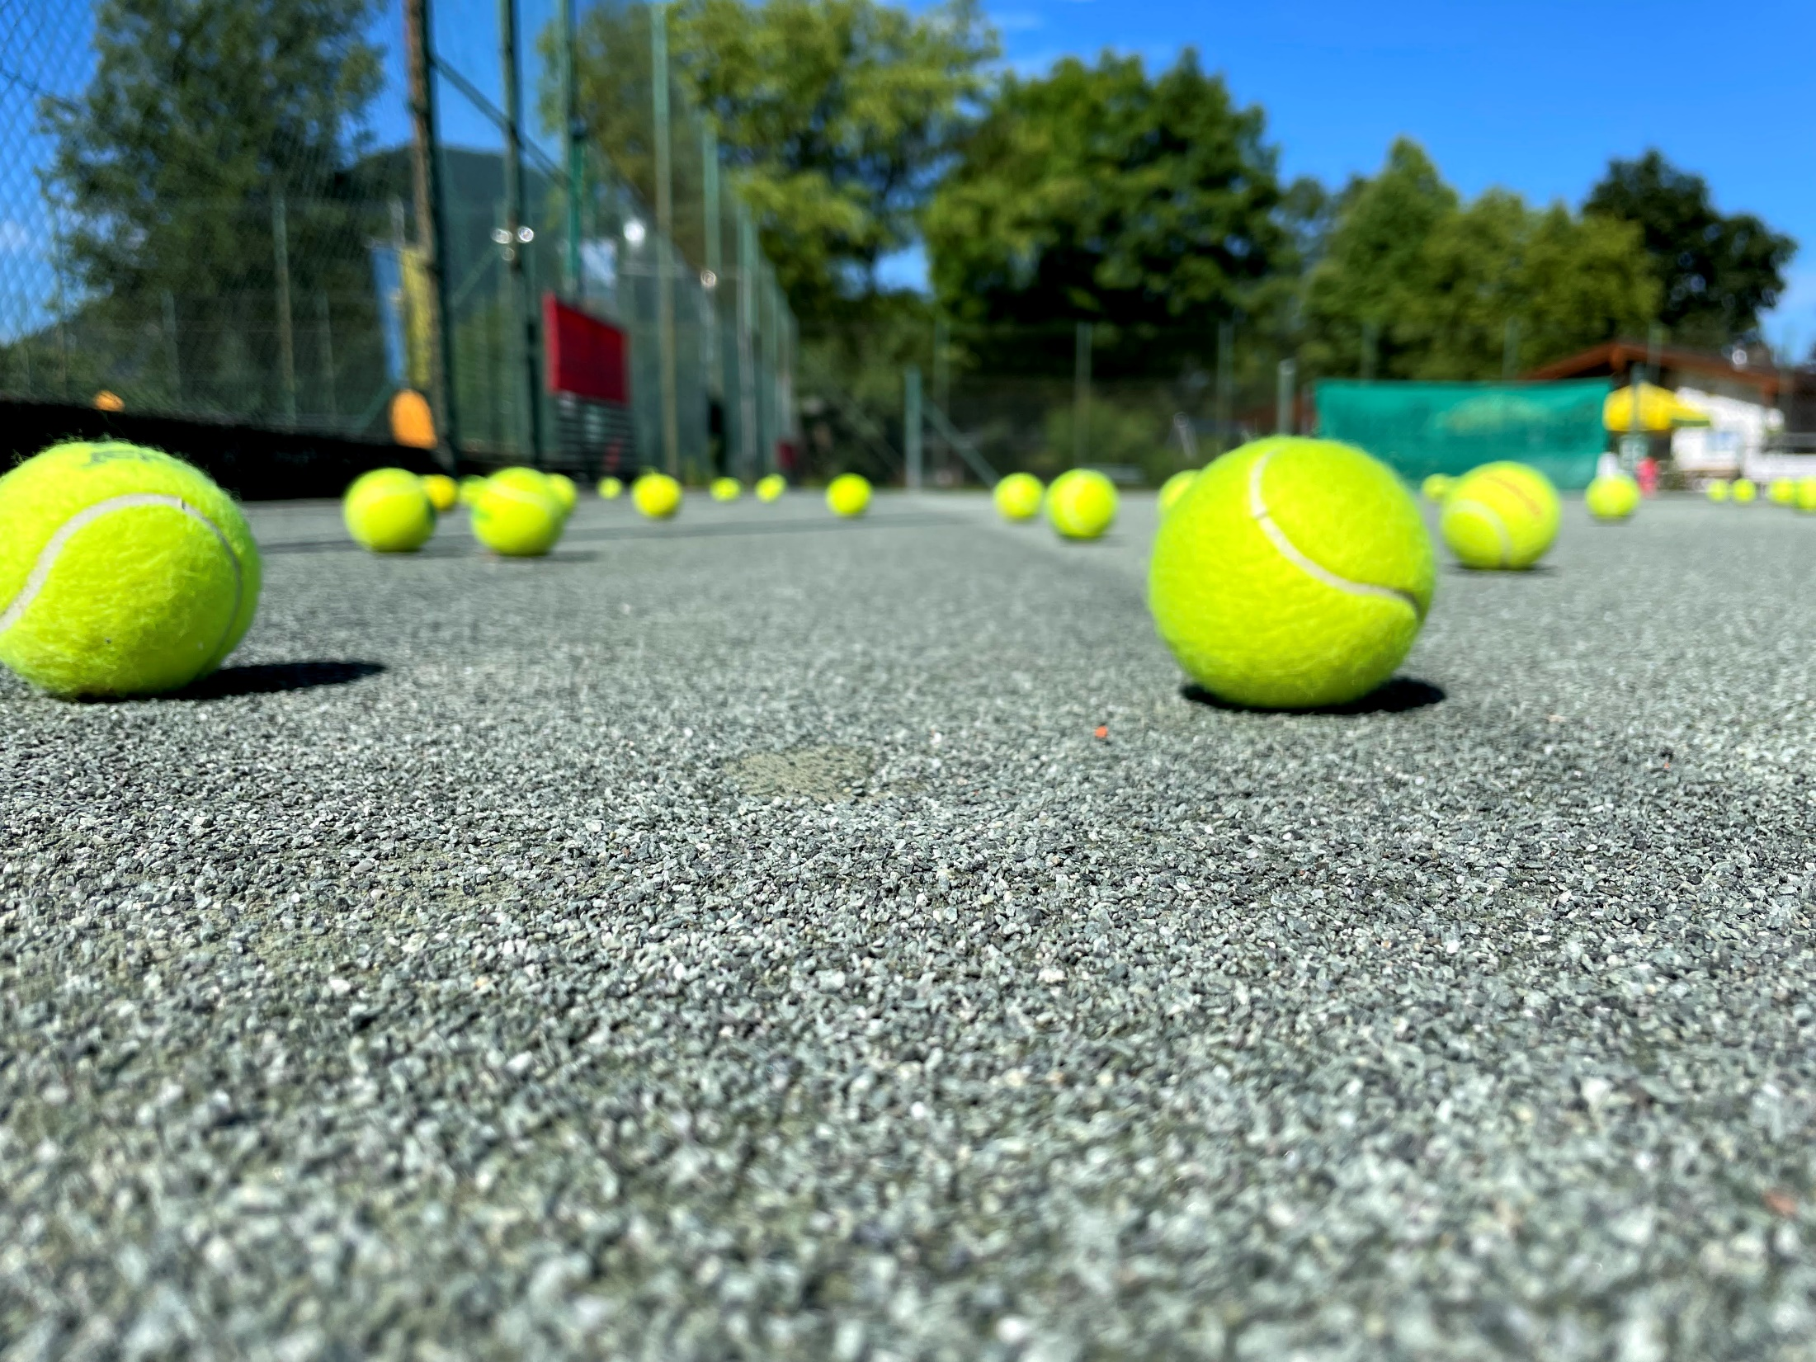
(Vorschau)
Tennisjugend 2023
Hallo liebe Leute. Hier wieder die alljährliche Übersicht über all unsere Kids und Jugendlichen. Mittlerweile sind es 80 !!! Ihr kennt ja unseren Tennis-Entwicklungsweg: Start bei den Zwergen (Weiss), dann Rot, danach Orange und über Grün hinein ins Gelb. Ihr alle seid die Zukunft des Vereins!! Gemeinsam mit euren Eltern ☺ Unser Ziel: möglichst viele von euch über die Jahre hin bis in die Erwachsenen-Tenniswelt bringen. Die Blau-Markierten haben das schon geschafft.
Ich hoffe wir können euch auch nextes Jahr wieder ein Lächeln ins Gesicht zaubern.
…
…
…
…
…
…
…
…
…
…
…
…
…
…
…
…
…
…
…
…
…
…
…
…
…
…
…
…
…
…
…
…
…
…
…
…
…
…
…
…
…
…
…
…
…
…
…
…
…
…
…
…
…
…
…
…
…
…
…
…
…
…
…
…
…
…
…
…
…
…
…
…
…
…
…
…
Weiss
Rot
Orange
Grün
Gelb
Erwachsenen-Tenniswelt

